Slide 1
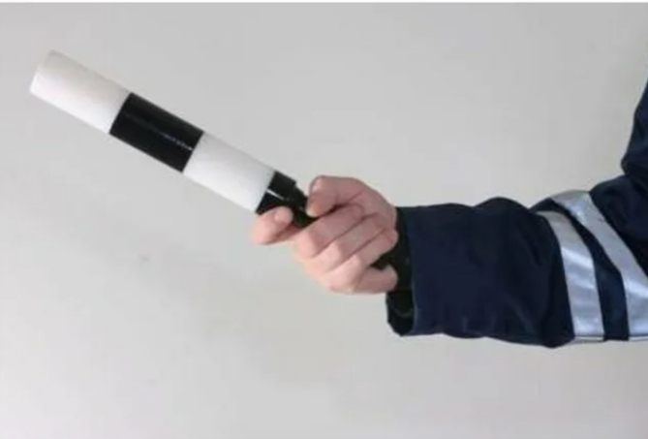
«БЕРЕГИСЬ АВТОМОБИЛЯ!»
РППС ПО БЕЗОПАСНОСТИ ДОРОЖНОГО ДВИЖЕНИЯ
В ПОДГОТОВИТЕЛЬНОЙ ГРУППЕ «МУЛЬТЯШКИ»
МДОАУ «ЦРР – ДЕТСКИЙ САД 113» г. ОРСКА
ВОСПИТАТЕЛЬ: АЛЬМУХАМБЕТОВА А. С.

Slide 2
ЦЕЛИ И ЗАДАЧИ
Систематизировать знания детей об устройстве улицы, о дорожном движении.
Продолжать знакомить с дорожными знаками – предупреждающими, запрещающими, информационно-указательными.
Подводить детей к осознанию необходимости соблюдать правила дорожного движения.
Воспитывать культуру поведения на улице и в общественном транспорте.
Развивать свободную ориентировку в пределах ближайшей к детскому саду местности. Формировать умение находить дорогу из дома в детский сад на схеме (карте) местности.

Slide 3
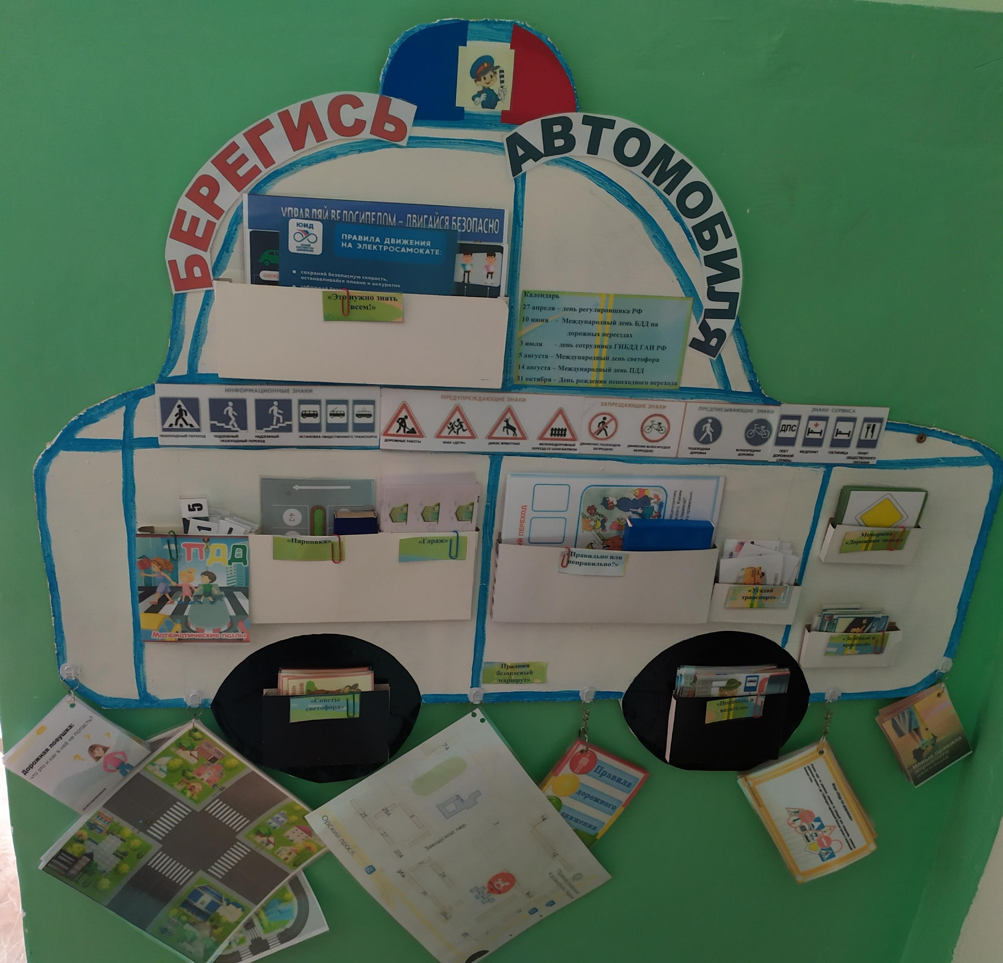
Делаем ребятам
Предостережение:
Выучите срочно
Правила движения,
Чтоб не волновались
Каждый день родители,
Чтоб спокойно мчались
Улицей водители!

Slide 4
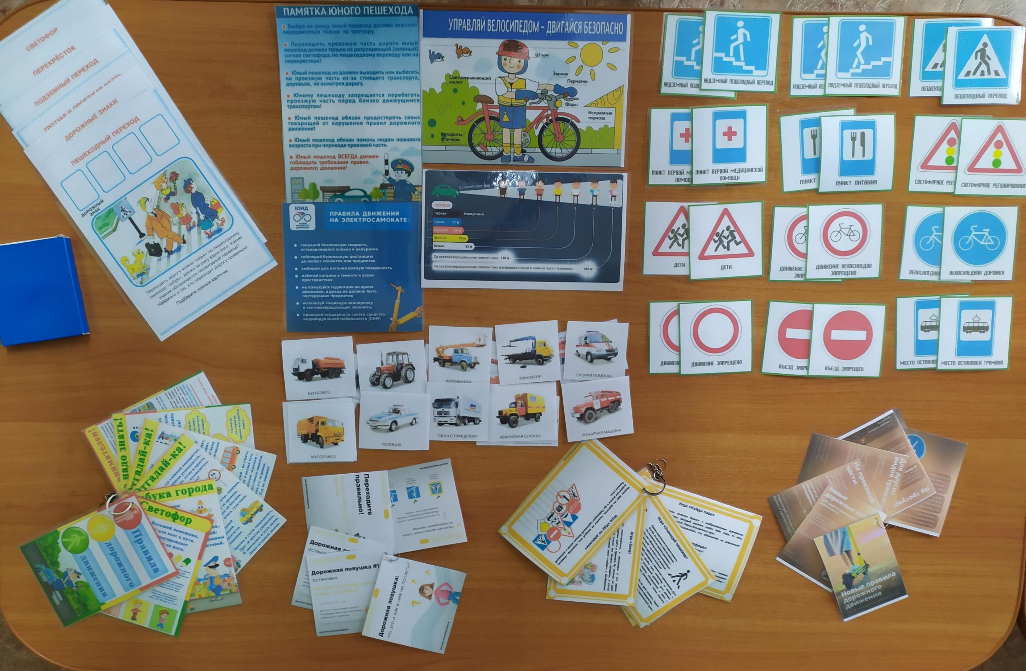
Каталог
* Игра «Правильно или неправильно.»
* Меморина «Дорожные знаки»
* Игра «Угадай транспорт»
* Картотека подвижных игр
* Стихи, загадки по ПДД
* О новых правилах дорожного движения

Slide 5
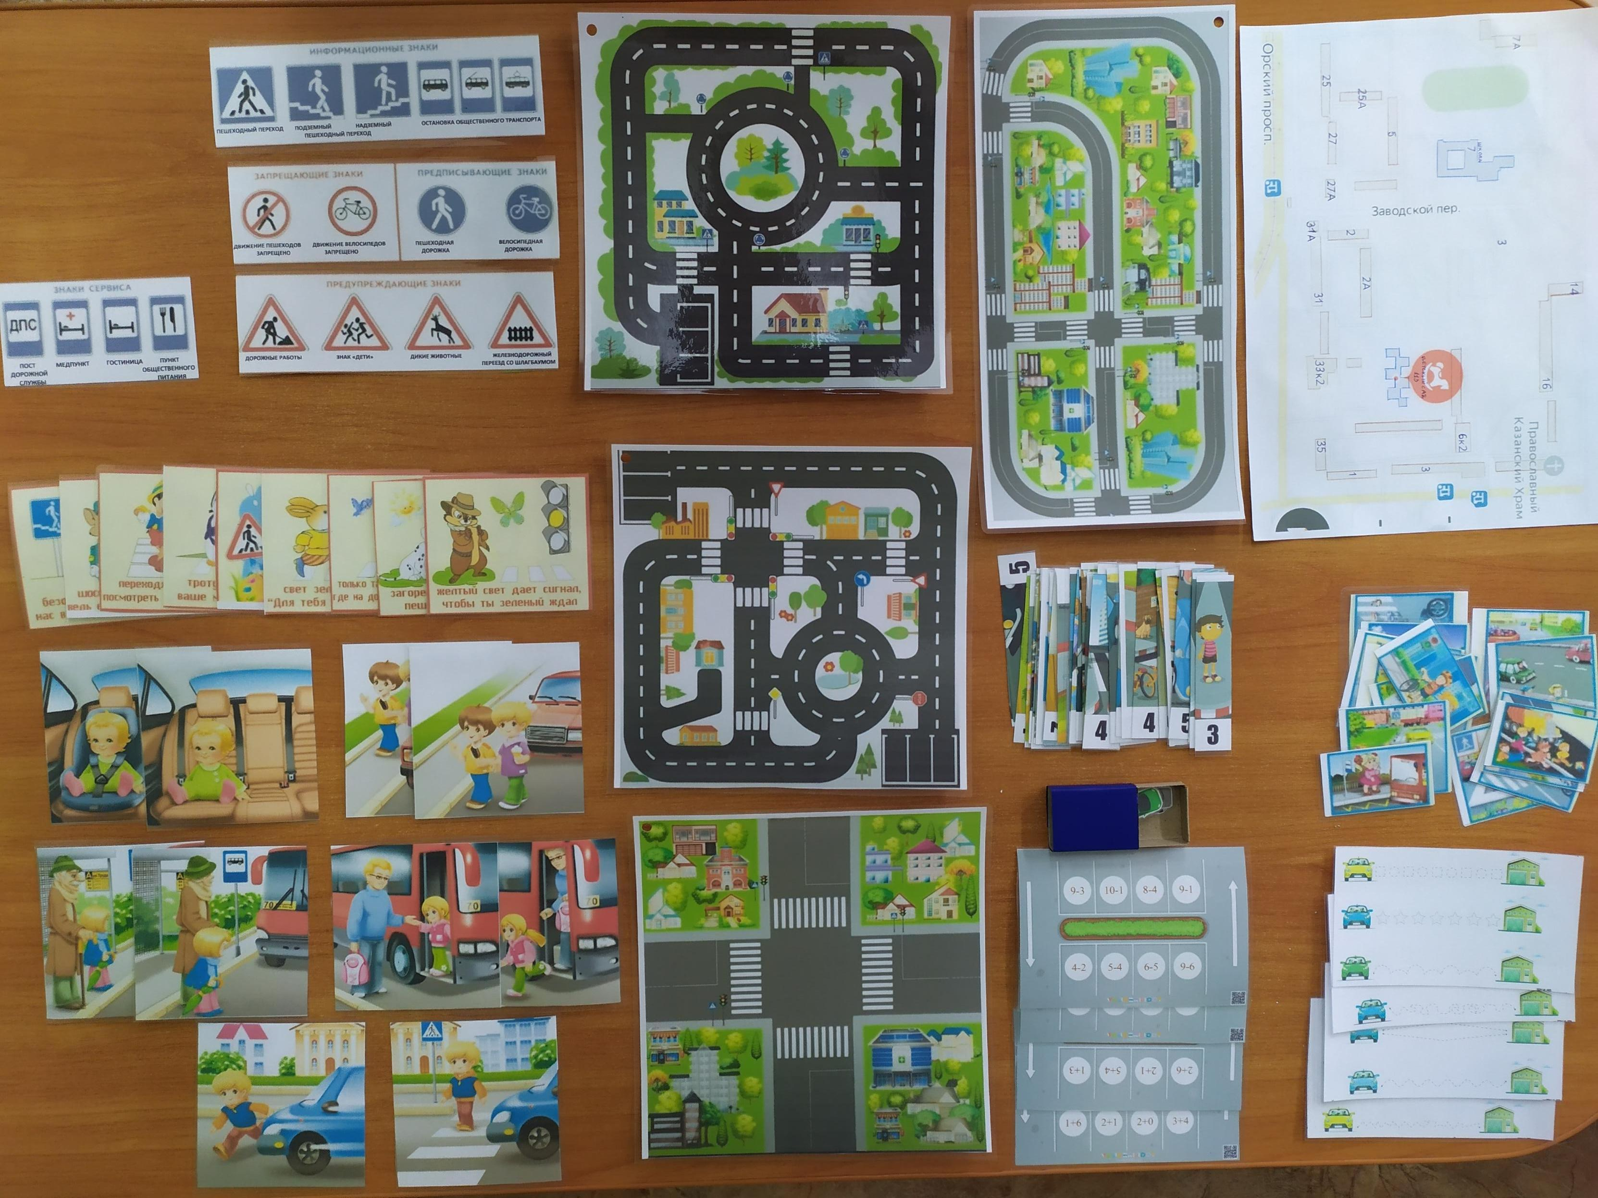
* Советы светофора
* «Пешеходы и водители»
( оцениваем поведение на дороге)
* «Зелёный и красный»
(рассуждаем о дорожных ситуациях)
* Безопасный маршрут
(по схеме)
* Перекрестки

Slide 6
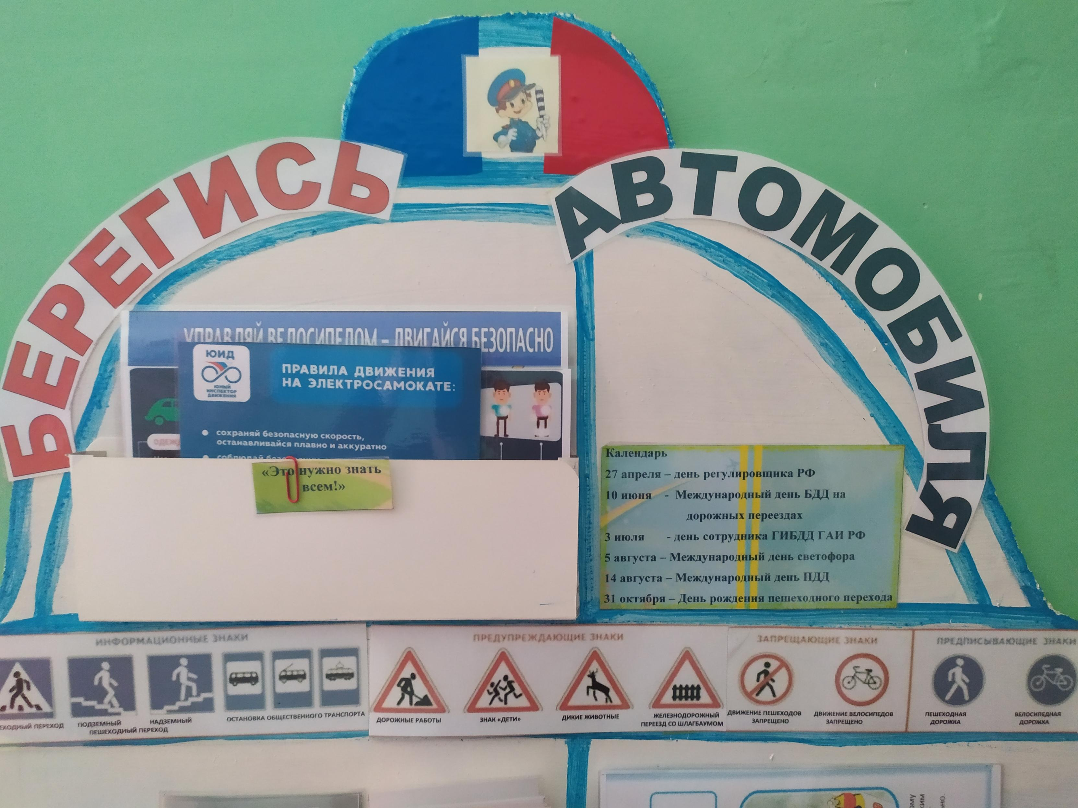
* Безопасный маршрут
* Игра « Парковка»
* « Гараж»
*Математические пазлы (ПДД)
* Дорожные знаки : информационные, запрещающие, предписывающие, предупреждающие, знаки сервиса

Slide 7
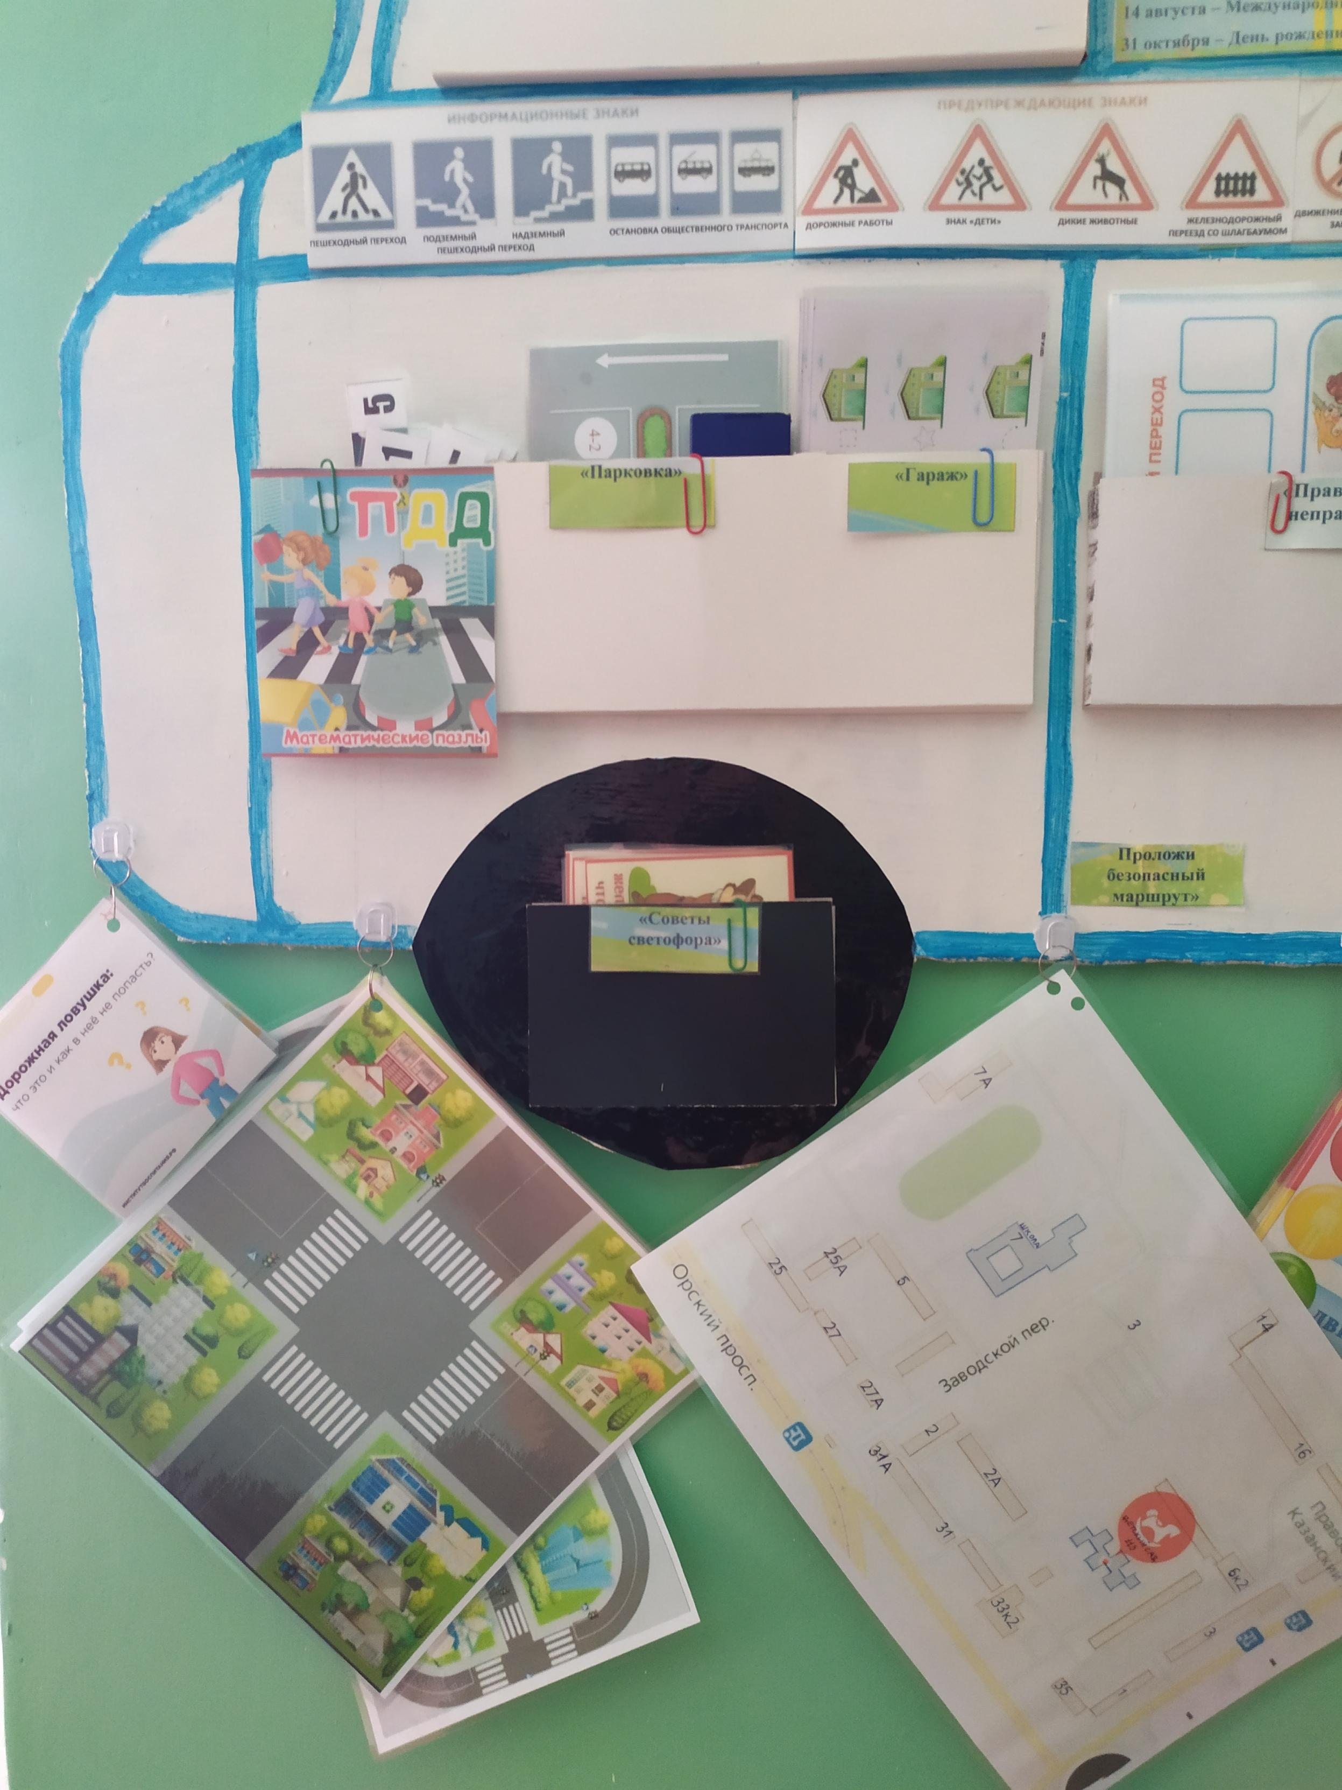
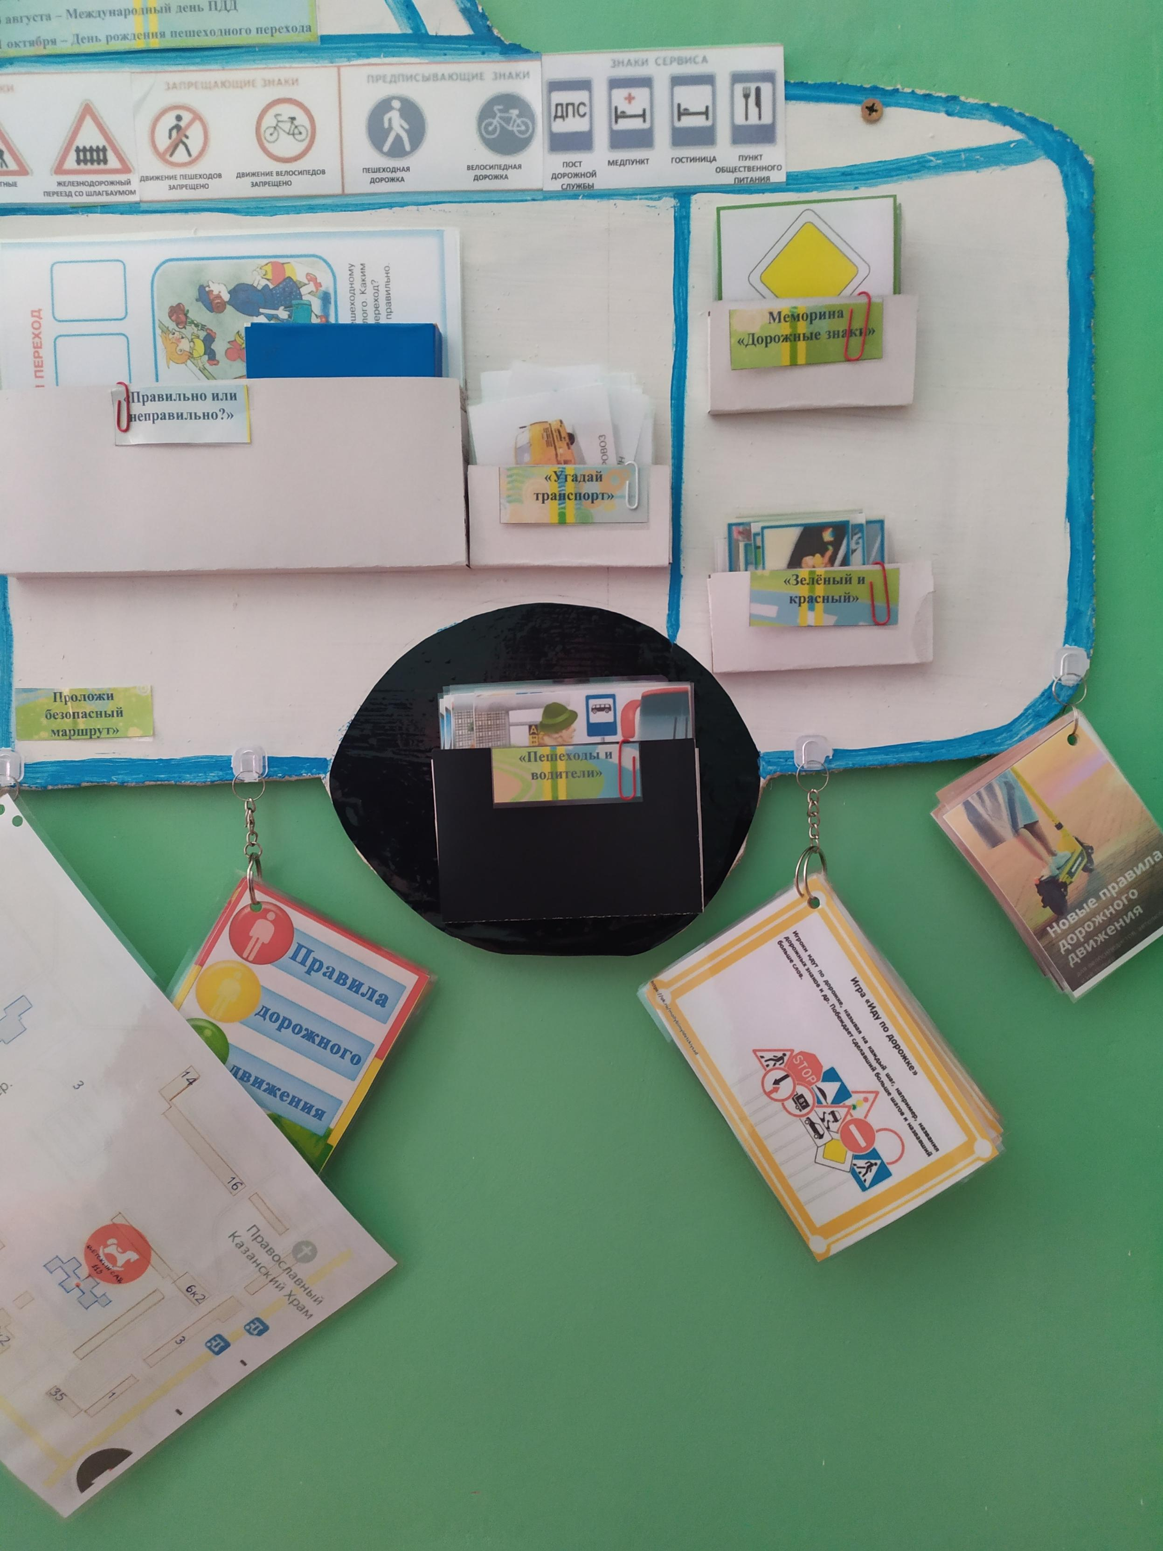
* О дорожных ловушках
* Памятка юного пешехода
* Памятка « Управляй велосипедом – двигайся безопасно! »
* Памятка о световозвращающих элементах
* Правила движения на электросамокате

Slide 8
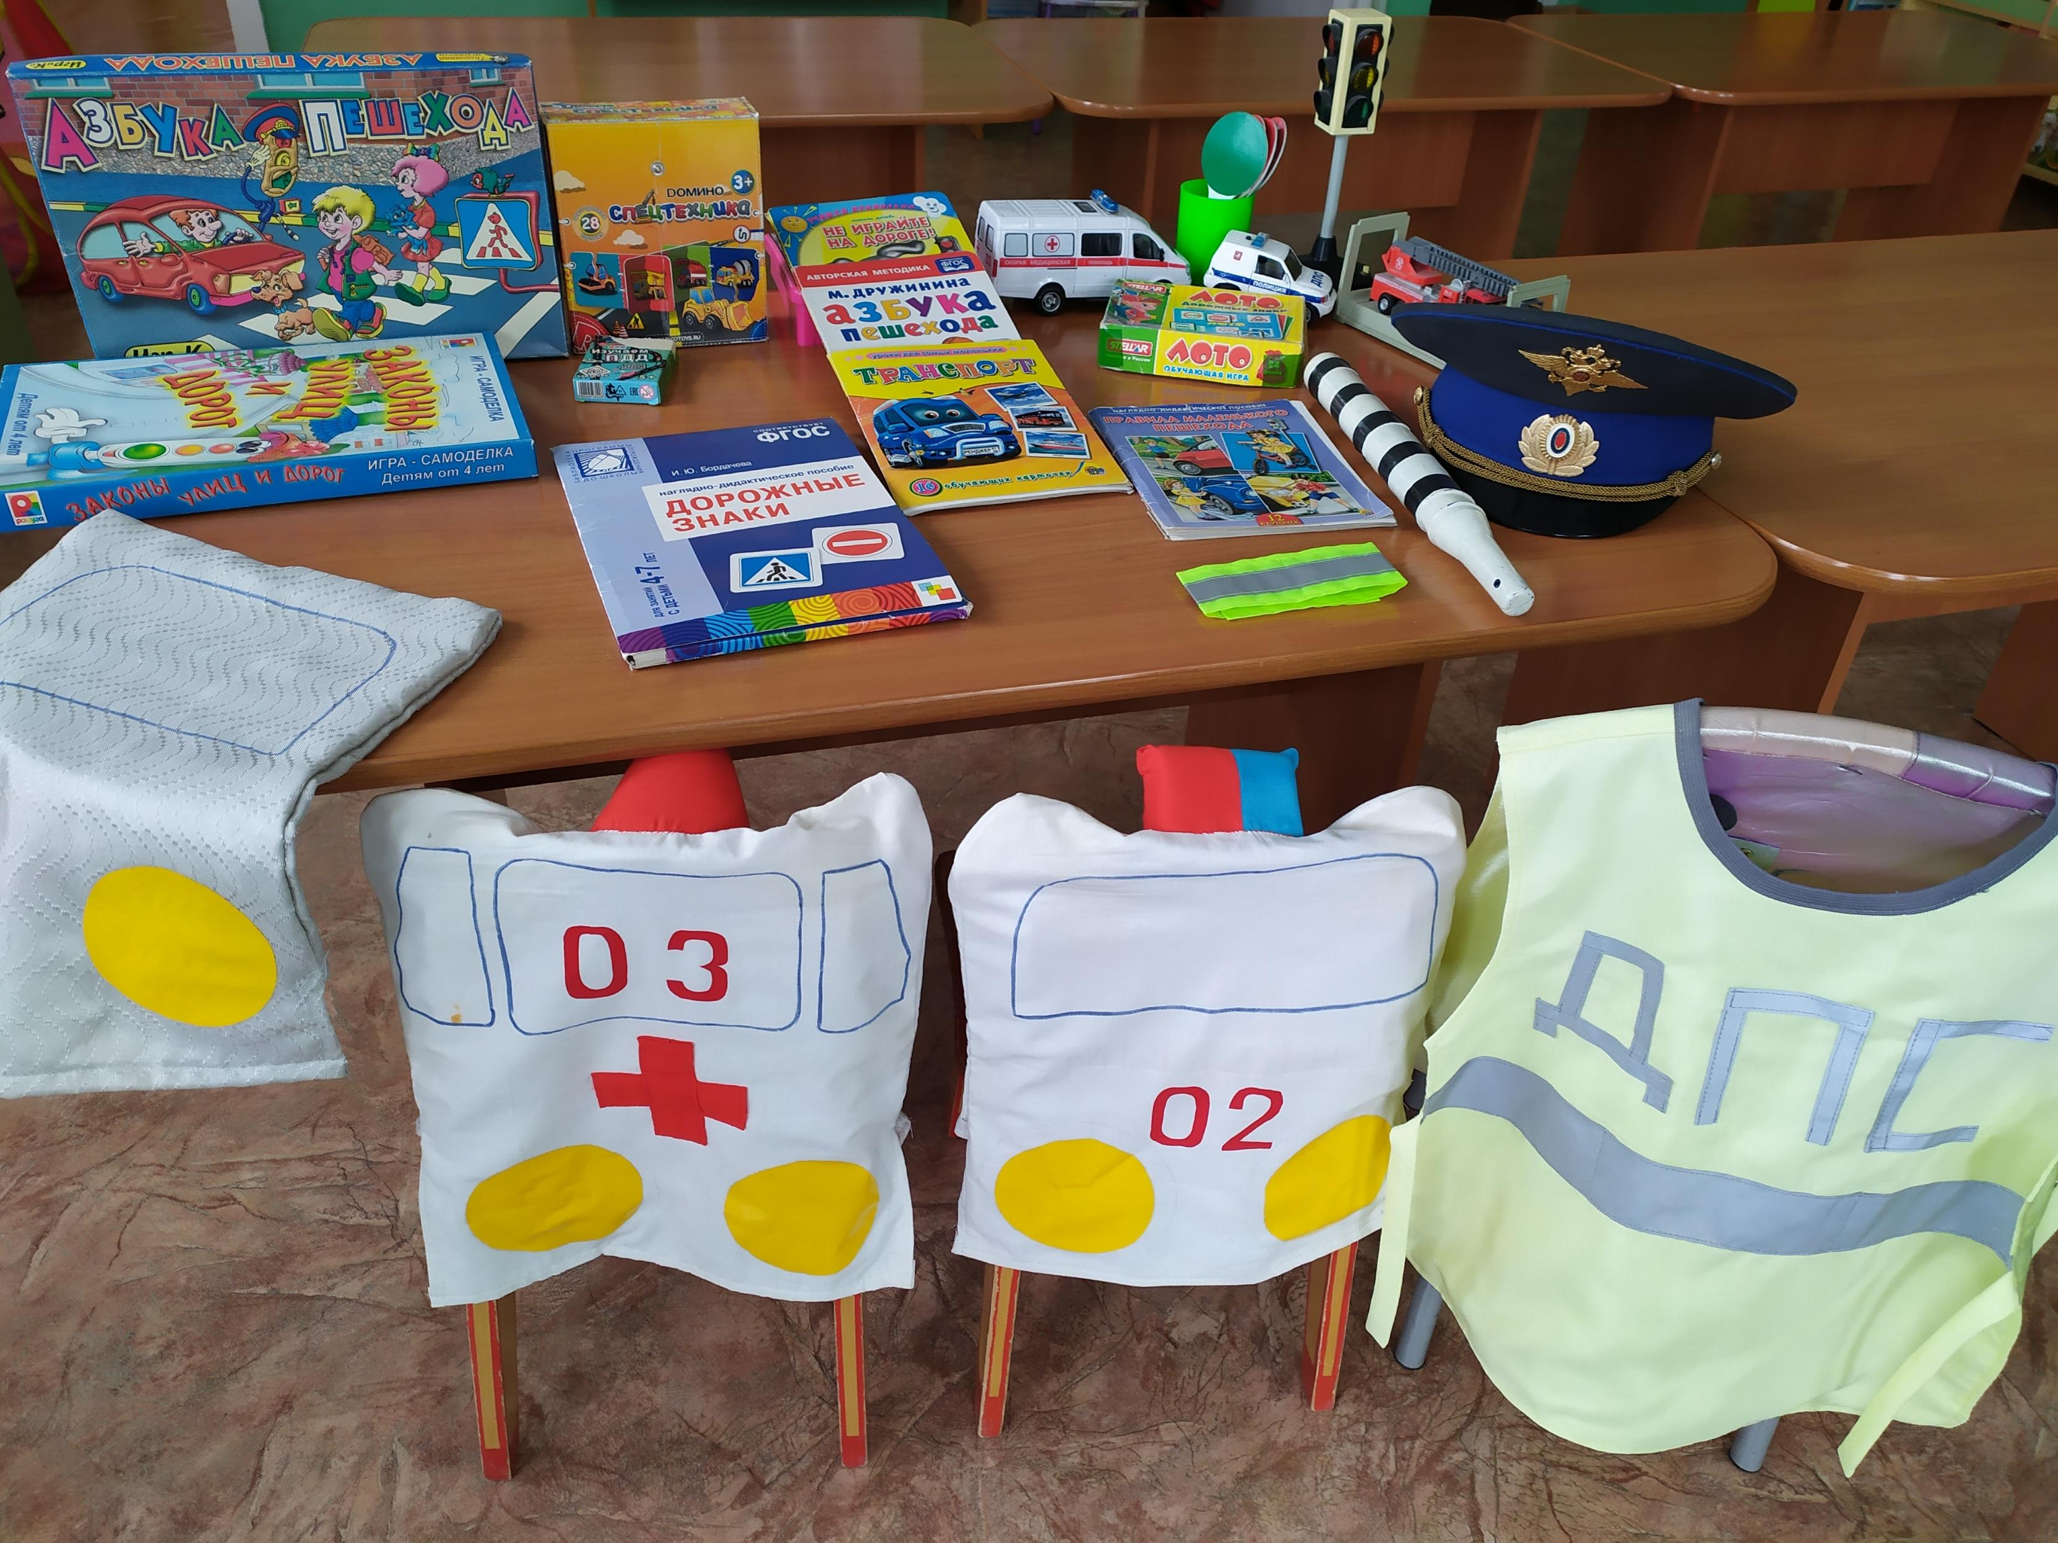
* Игра «Азбука пешехода»
* Игра «Законы улиц и дорог»
* Дорожные знаки
( демонстрационный материал)
* Атрибуты для сюжетно-ролевых игр (чехлы на стулья машина скорой помощи, полицейская, жезл, жилет сотрудника ДПС и головной убор)
* Сигнальные карты
* Специальные машины
* Лото
*Световозвращающая полоска.

Slide 9
СПАСИБО ЗА ВНИМАНИЕ!

